Slide 1
Grupo 3: Aplicación de Técnicas de Segmentación mediante RFM sobre Consumo en Servicios de Streaming de Video
MAESTRIA EN INTELIGENCIA ARTIFICIAL Y DATA SCIENCE PARA LA TRANSFORMACION DE NEGOCIOS
2025

Slide 2


Introducción
Conceptos Teóricos
Estado del Arte
Aplicación
Resultados
Conclusiones y Recomendaciones
Contenido

Slide 3
Antecedentes
Crecimiento del campo y contexto: La analítica de clientes ha evolucionado desde métricas básicas hacia modelos predictivos sofisticados, integrando ciencia de datos y marketing estratégic; la creciente saturación de los mercados y el costo de adquisición de nuevos clientes ha aumentado la relevancia crítica de estrategias basadas en el valor del ciclo de vida.
Uso del modelo RFM: Investigaciones previas han demostrado la efectividad del modelo RFM (Recency, Frequency, Monetary) como metodología fundamental para segmentar bases de clientes, predecir comportamiento de compra y optimizar la asignación de recursos de marketing en diversos sectores.
INTRODUCCIÓN

Slide 4
Problema de Investigación
Carencia de visión granular sobre la base de clientes, lo que resultaba en:
Personalización limitada en las comunicaciones
Asignación ineficiente de recursos de marketing
Falta de estrategias diferenciadas para segmentos de valor contrastante
Alto riesgo de fuga de clientes valiosos por falta de reconocimiento
INTRODUCCIÓN

Slide 5
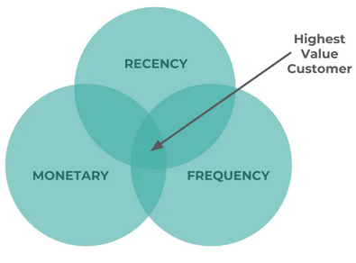
Modelo RFM
El modelo RFM (Recency, Frequency, Monetary) representa una herramienta fundamental para la segmentación de clientes basada en su comportamiento transaccional. Según Hughes (2021), esta metodología permite clasificar a los clientes según tres dimensiones críticas:
Recencia (R): Antigüedad de la última compra del cliente
Frecuencia (F): Número de transacciones realizadas en un período
Valor Monetario (M): Volumen total de compras acumulado
CONCEPTOS TEÓRICOS

Slide 6
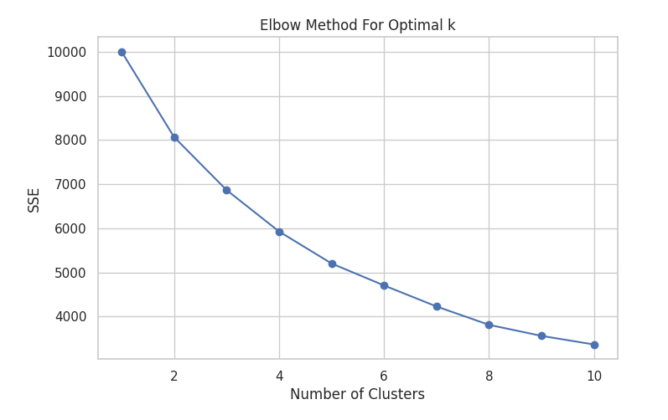
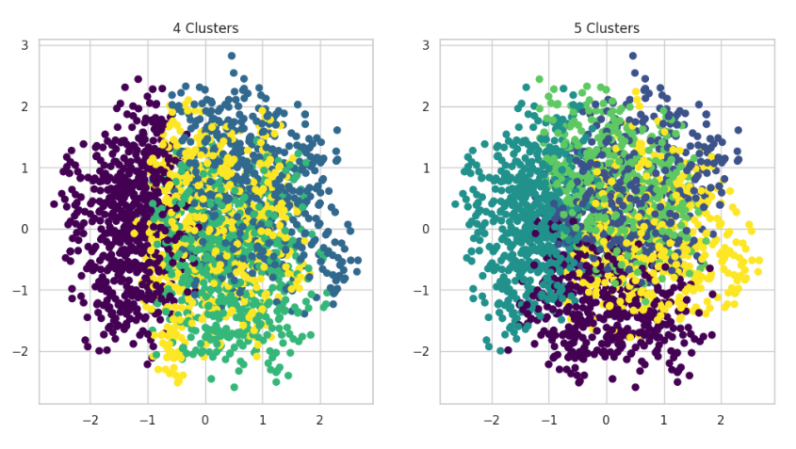
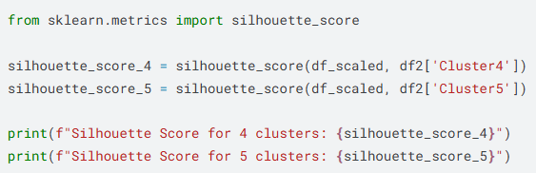
Estado del Arte
Crecimiento del campo: La aplicación de técnicas de clustering en la segmentación de clientes representa un avance significativo en el campo del marketing analítico, el repositorio siguiente contiene el estudio realizado: https://www.kaggle.com/code/ardesh1r/user-segmentation/notebook
ESTADO DEL ARTE

Slide 7
Ambiente Experimental
El código de la presente sección se encuentra visible en el siguiente enlace:
https://github.com/daniel10510/rfm-amazon-prime
El ambiente en el cual se realizó la aplicación del experimento posee las siguientes características:
Intel Core i7 – 12va generación
Ram 16 GB
GPU – Nvidia RTX 3050 con 4GB de memoria
512 GB en disco estado sólido.
Los programas utilizados se detallan a continuación:
Visual Studio 1.102.1 (Extensiones de Jupyter activas para selección del Kernel)
Python 3.10
Anaconda CLI 0.5.2
APLICACIÓN

Slide 8
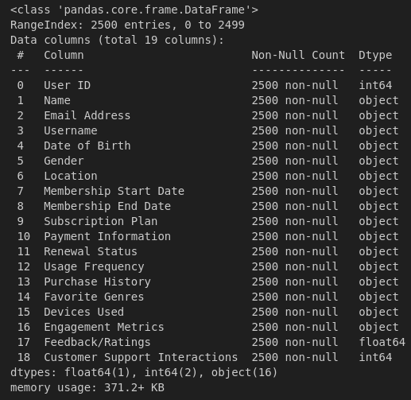
Dataset y Campos
El dataset elegido para el caso de estudio tiene por nombre amazon_primer_users.csv contiene el registro de usuarios y activaciones realizadas en el periodo 2024, el archivo fue obtenido a partir del enlace https://github.com/abhayvikramnayak98/AmazonPrimeVideo_UsersEDA/blob/main/amazon_prime_users.csv.
Características del dataset:
APLICACIÓN

Slide 9
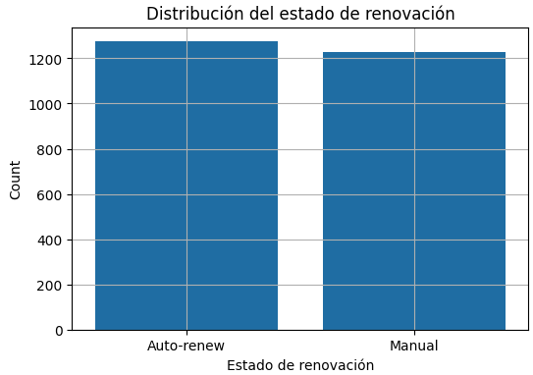
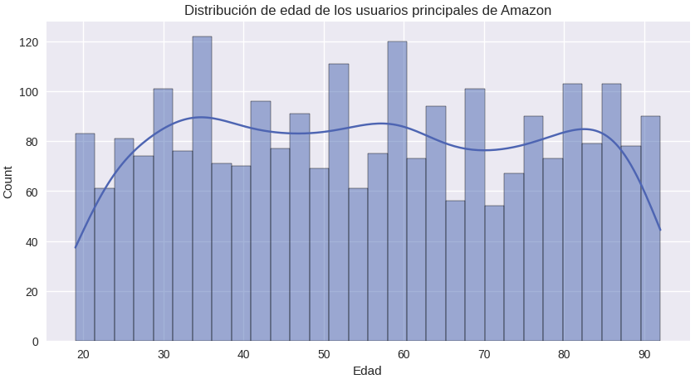
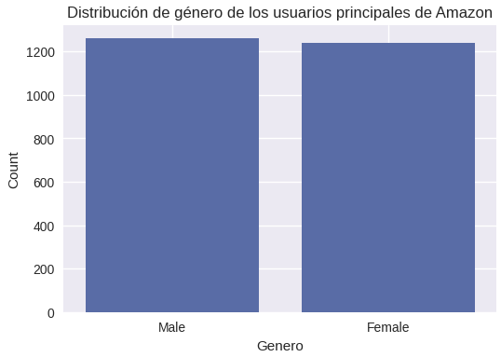
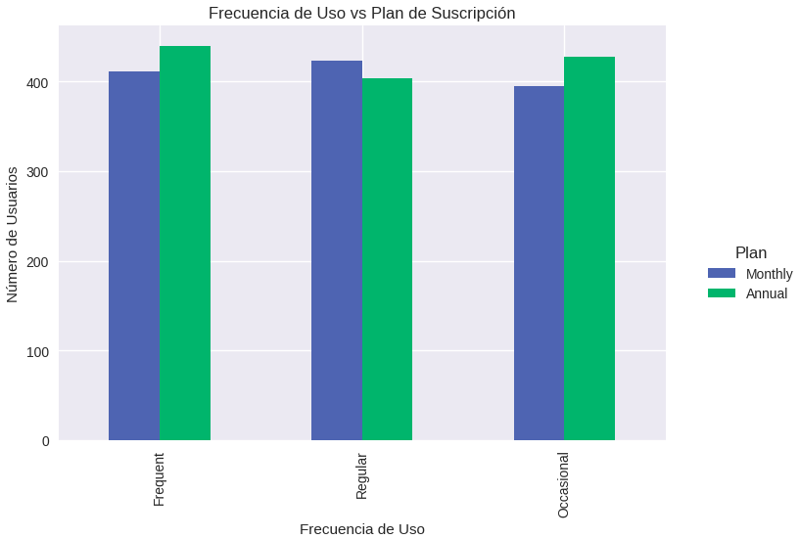
Análisis y Preprocesamiento
Distribución de edad de los usuarios principales de Amazon.
Estado de renovación
APLICACIÓN
Distribución de genero.
Frecuencia de uso vs Plan de suscripción.

Slide 10
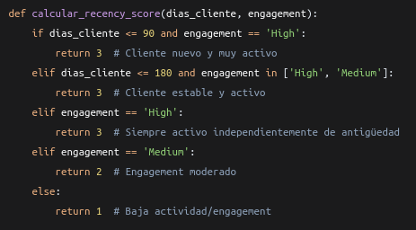

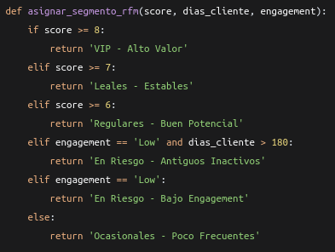
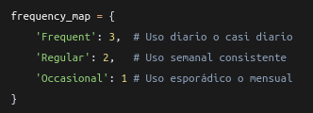
Aplicación RFM
Recency
Monetary
APLICACIÓN
Segmentos
Frequency.

Slide 11
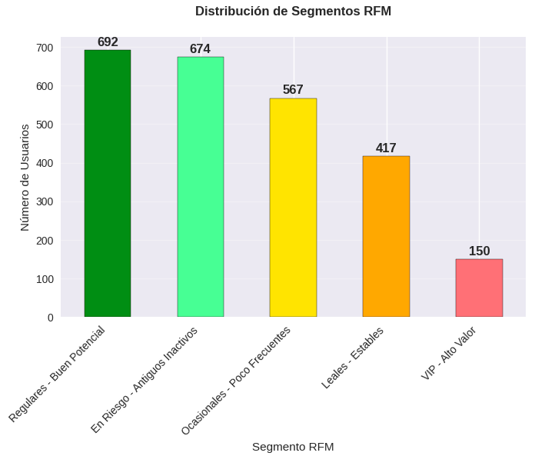
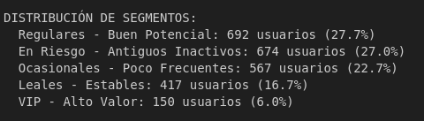
Resultados
Distribución de segmentos
RESULTADOS

Slide 12
Conclusiones
Concentración de Valor en Segmentos Clave
Se identificó una distribución desigual de la base de clientes, con tres segmentos principales concentrando el 77.4% de los usuarios, lo que evidencia una clara jerarquía de valor y compromiso.
Núcleo Crítico para la Sostenibilidad del Negocio
El segmento de 692 usuarios constituye la base de clientes más valiosa, mostrando un desempeño óptimo en recencia, frecuencia y valor monetario. Este grupo representa el pilar fundamental para los ingresos recurrentes.
Oportunidades Estratégicas de Crecimiento
Los segmentos de 417 y 150 usuarios representan una oportunidad clave para mejorar la retención y el valor de vida del cliente (CLV), requiriendo estrategias diferenciadas para su desarrollo y fidelización.
CONCLUSIONES Y RECOMENDACIONES
Recomendaciones
Programa de Exclusividad para el Segmento VIP (150 usuarios), dirigido a los clientes de máximo valor, se recomienda implementar un programa VIP que ofrezca beneficios exclusivos, acceso prioritario a nuevos productos y servicios, y una gestión de cuenta personalizada.
Programa de Lealtad para el Segmento de Clientes Leales (417 usuarios), este segmento representa la principal oportunidad de crecimiento. Se sugiere la creación de un programa de lealtad estructurado con un camino claro de ascenso hacia el nivel VIP.
Campañas de Recuperación para el Segmento en Riesgo (674 usuarios), para los clientes inactivos con historial valioso, se propone el despliegue de campañas proactivas de recuperación. Estas incluirán encuestas para entender los motivos de su desvinculación, incentivos personalizados para reactivar sus compras y comunicaciones afectivas que rescaten la relación.

Slide 13

Gracias

